Slide 1


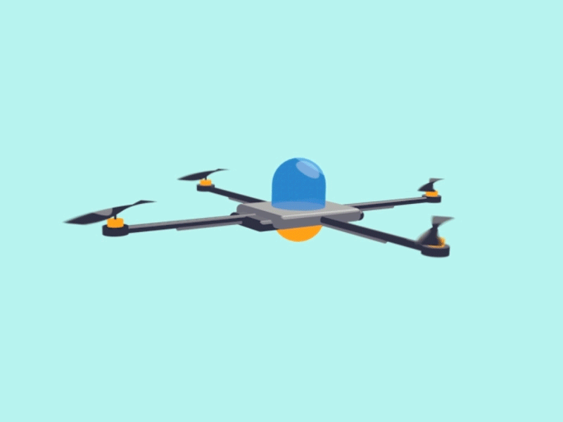
Honeywell Navigation challenge
Final proposal
Team members
Amaris Vélez
María De León
Mentor
Wenceslao López
EE 4002 -FA18
23-OCT-2018
Notes:
Amaris:
Buenos días, mi nombre es Amaris Vélez y estos son mis compañeros William Calder y Andrés Rodríguez. En el día de hoy les estaremos presentando nuestro segundo reporte de progreso de nuestra propuesta titulada Renewable Energy Lab for wind and solar power system analysis.

Slide 2
Agenda
Define problem
State objective
System diagrams
Executed Work/Results
Future work
Notes:
Amaris:
Buenos días, mi nombre es Amaris Vélez y estos son mis compañeros William Calder y Andrés Rodríguez. En el día de hoy les estaremos presentando nuestro segundo reporte de progreso de nuestra propuesta titulada Renewable Energy Lab for wind and solar power system analysis.

Slide 3
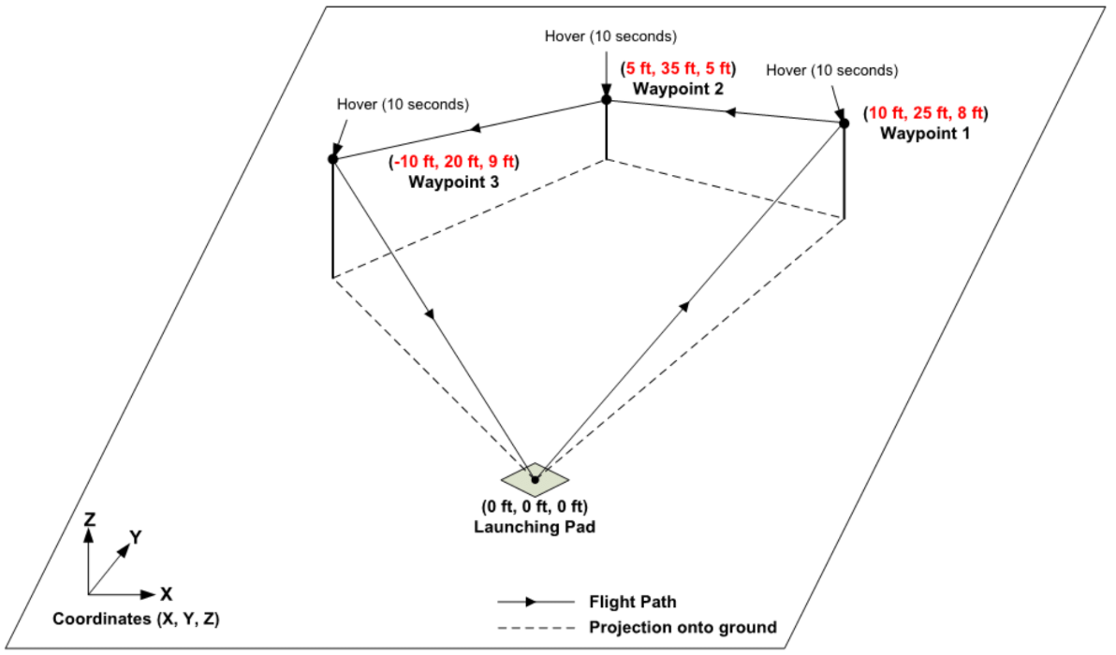
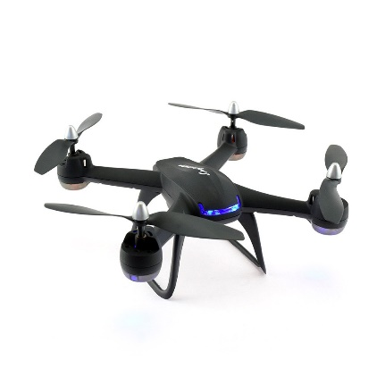
Problem
Notes:
Amaris:
Buenos días, mi nombre es Amaris Vélez y estos son mis compañeros William Calder y Andrés Rodríguez. En el día de hoy les estaremos presentando nuestro segundo reporte de progreso de nuestra propuesta titulada Renewable Energy Lab for wind and solar power system analysis.

Slide 4
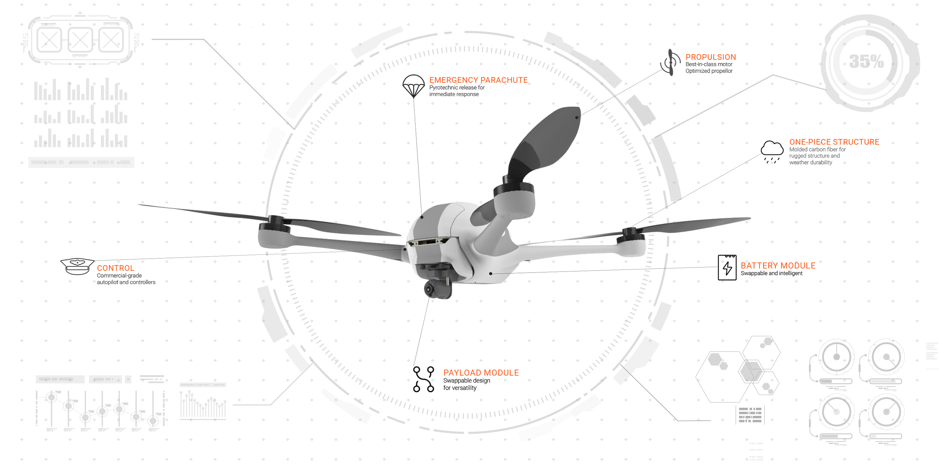


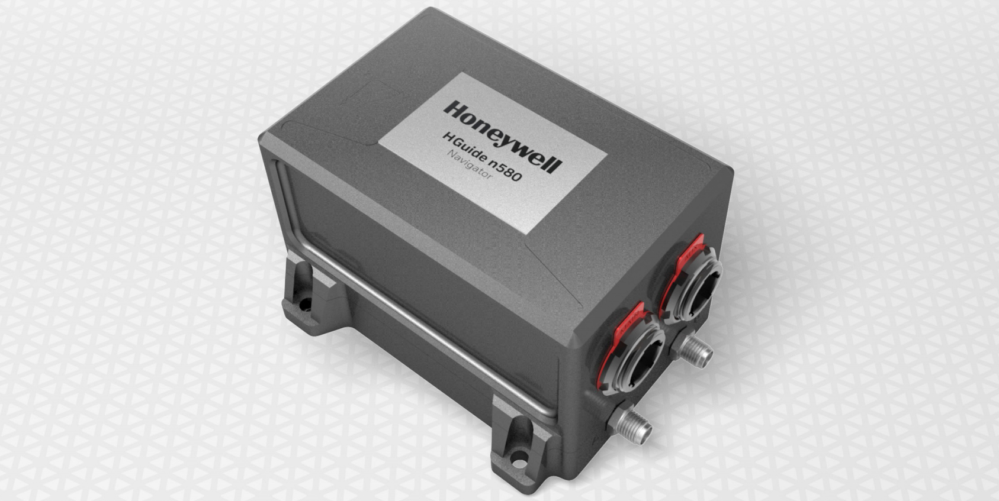
Objectives
Notes:
Amaris:
Buenos días, mi nombre es Amaris Vélez y estos son mis compañeros William Calder y Andrés Rodríguez. En el día de hoy les estaremos presentando nuestro segundo reporte de progreso de nuestra propuesta titulada Renewable Energy Lab for wind and solar power system analysis.

Slide 5
System diagrams
Notes:
Amaris:
Buenos días, mi nombre es Amaris Vélez y estos son mis compañeros William Calder y Andrés Rodríguez. En el día de hoy les estaremos presentando nuestro segundo reporte de progreso de nuestra propuesta titulada Renewable Energy Lab for wind and solar power system analysis.

Slide 6
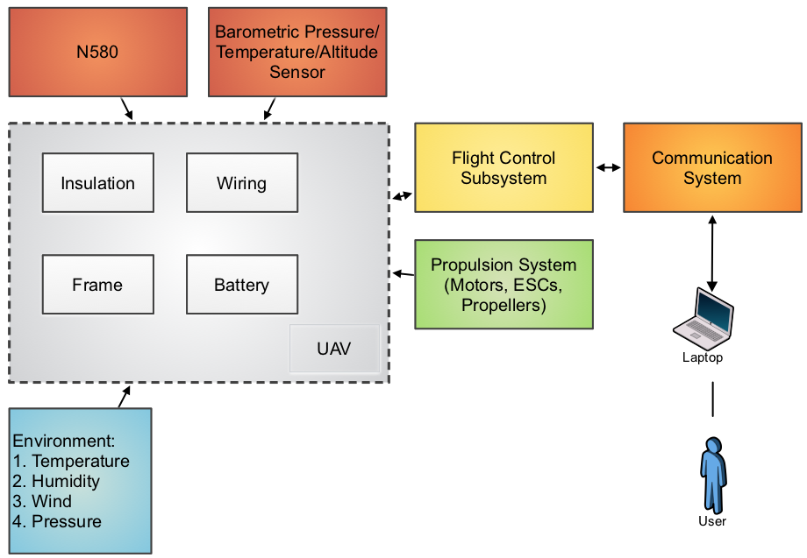
System boundary diagram
Notes:
Amaris:
Buenos días, mi nombre es Amaris Vélez y estos son mis compañeros William Calder y Andrés Rodríguez. En el día de hoy les estaremos presentando nuestro segundo reporte de progreso de nuestra propuesta titulada Renewable Energy Lab for wind and solar power system analysis.

Slide 7
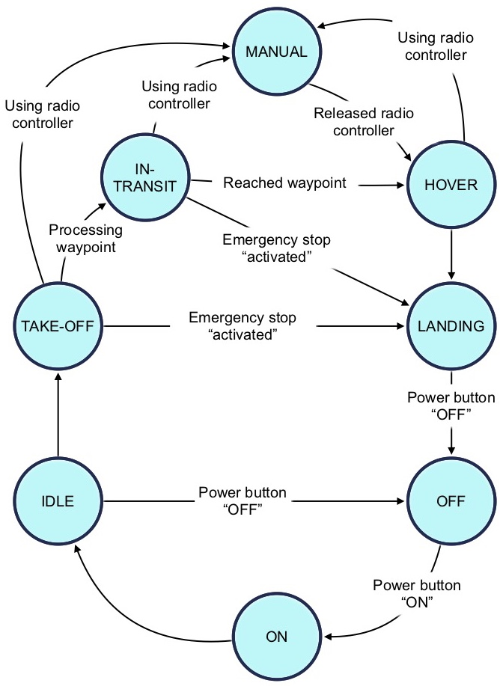
Mode transition diagram
Modes of operation
On
Off
Idle
Take-off
Landing
Manual
Hover
Notes:
Amaris:
Buenos días, mi nombre es Amaris Vélez y estos son mis compañeros William Calder y Andrés Rodríguez. En el día de hoy les estaremos presentando nuestro segundo reporte de progreso de nuestra propuesta titulada Renewable Energy Lab for wind and solar power system analysis.

Slide 8
Executed work
Researched on UAV systems
Identified system components
Identified filter to be used
Sketched system diagrams
Practiced control system modeling in Simulink
Presented Preliminary Design Review to Honeywell
Notes:
Amaris:
Buenos días, mi nombre es Amaris Vélez y estos son mis compañeros William Calder y Andrés Rodríguez. En el día de hoy les estaremos presentando nuestro segundo reporte de progreso de nuestra propuesta titulada Renewable Energy Lab for wind and solar power system analysis.

Slide 9
Results
Notes:
Amaris:
Buenos días, mi nombre es Amaris Vélez y estos son mis compañeros William Calder y Andrés Rodríguez. En el día de hoy les estaremos presentando nuestro segundo reporte de progreso de nuestra propuesta titulada Renewable Energy Lab for wind and solar power system analysis.

Slide 10
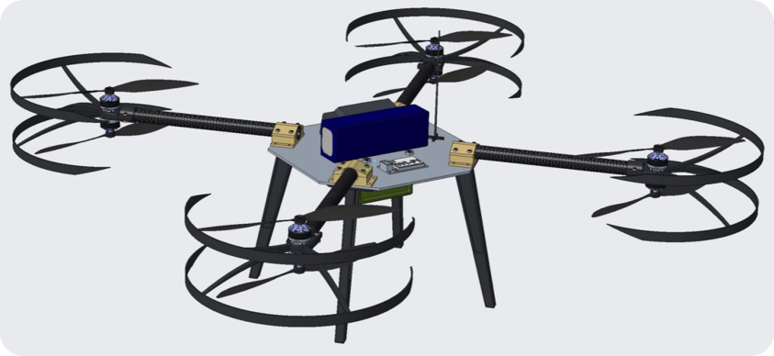
Solid works model
Notes:
Amaris:
Buenos días, mi nombre es Amaris Vélez y estos son mis compañeros William Calder y Andrés Rodríguez. En el día de hoy les estaremos presentando nuestro segundo reporte de progreso de nuestra propuesta titulada Renewable Energy Lab for wind and solar power system analysis.

Slide 11
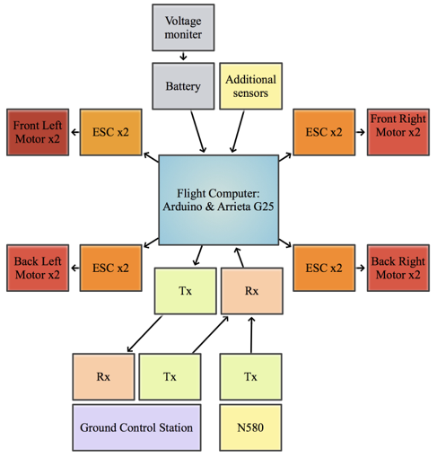

UAV Components
Notes:
Amaris:
Buenos días, mi nombre es Amaris Vélez y estos son mis compañeros William Calder y Andrés Rodríguez. En el día de hoy les estaremos presentando nuestro segundo reporte de progreso de nuestra propuesta titulada Renewable Energy Lab for wind and solar power system analysis.

Slide 12
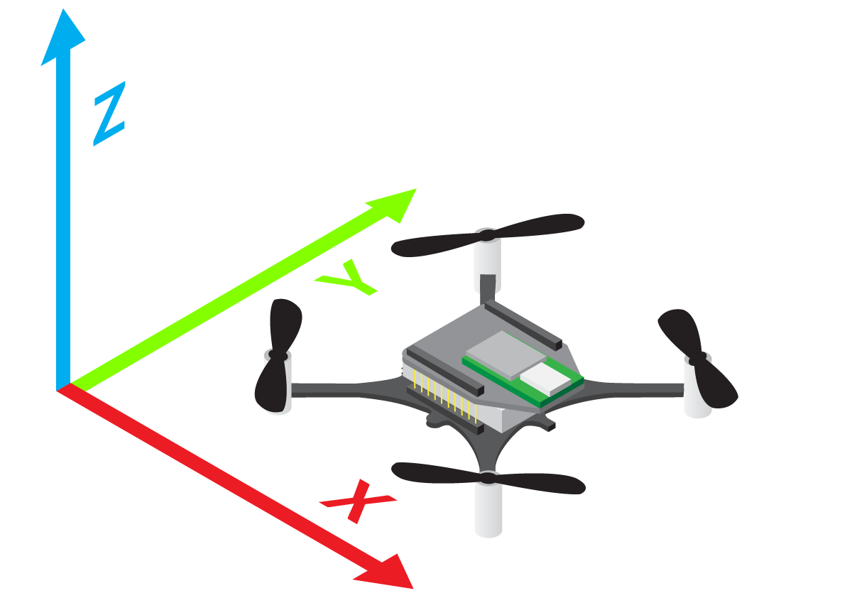
UAV navigation
Thrust - Horizontal Movement
X Axis: Roll
Y Axis: Pitch
Z Axis: Yaw
Notes:
Amaris:
Buenos días, mi nombre es Amaris Vélez y estos son mis compañeros William Calder y Andrés Rodríguez. En el día de hoy les estaremos presentando nuestro segundo reporte de progreso de nuestra propuesta titulada Renewable Energy Lab for wind and solar power system analysis.

Slide 13
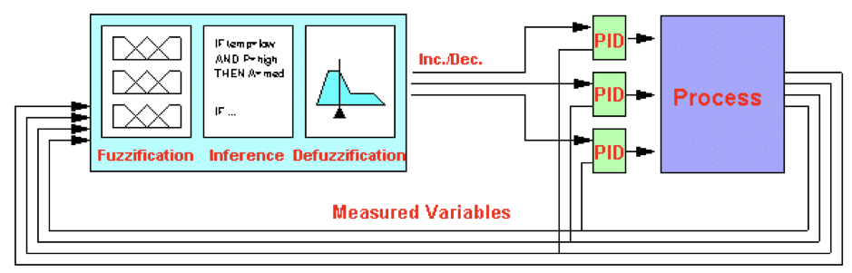
Flight controller
Types of controllers
Fuzzy Controller
PID Controller
Notes:
Amaris:
Buenos días, mi nombre es Amaris Vélez y estos son mis compañeros William Calder y Andrés Rodríguez. En el día de hoy les estaremos presentando nuestro segundo reporte de progreso de nuestra propuesta titulada Renewable Energy Lab for wind and solar power system analysis.

Slide 14
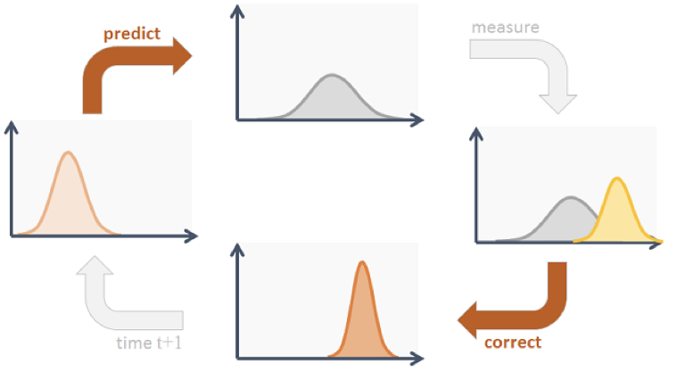
Flight controller
Filters
Notes:
Amaris:
Buenos días, mi nombre es Amaris Vélez y estos son mis compañeros William Calder y Andrés Rodríguez. En el día de hoy les estaremos presentando nuestro segundo reporte de progreso de nuestra propuesta titulada Renewable Energy Lab for wind and solar power system analysis.

Slide 15
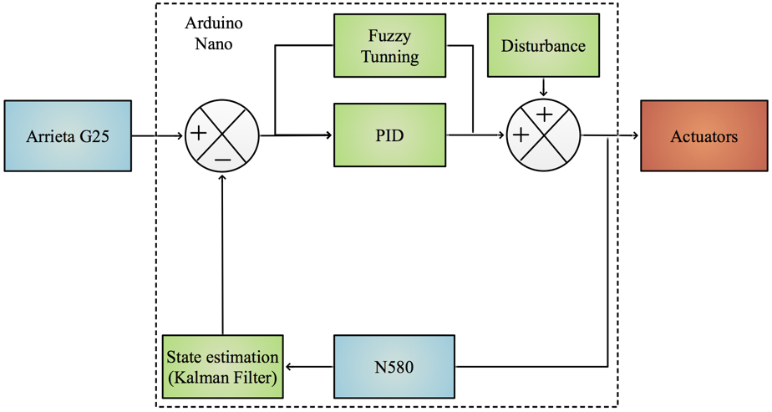
Flight controller
Block Diagram
Notes:
Amaris:
Buenos días, mi nombre es Amaris Vélez y estos son mis compañeros William Calder y Andrés Rodríguez. En el día de hoy les estaremos presentando nuestro segundo reporte de progreso de nuestra propuesta titulada Renewable Energy Lab for wind and solar power system analysis.

Slide 16
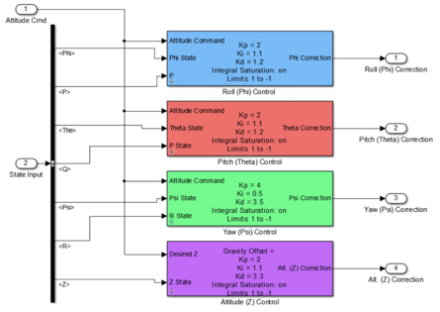
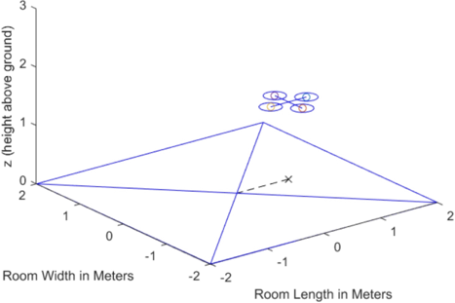
Flight controller
Simulink modeling
Notes:
Amaris:
Buenos días, mi nombre es Amaris Vélez y estos son mis compañeros William Calder y Andrés Rodríguez. En el día de hoy les estaremos presentando nuestro segundo reporte de progreso de nuestra propuesta titulada Renewable Energy Lab for wind and solar power system analysis.

Slide 17
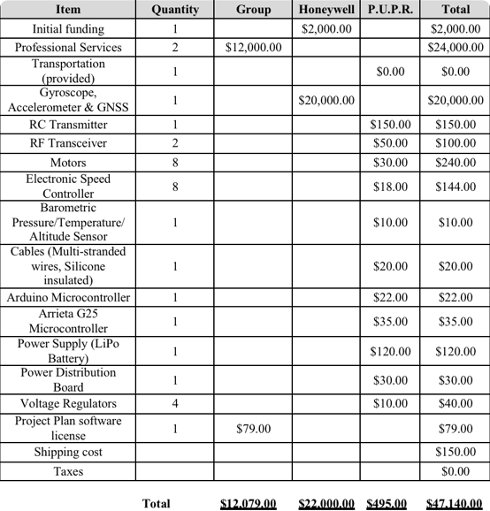
budget
Notes:
Amaris:
Buenos días, mi nombre es Amaris Vélez y estos son mis compañeros William Calder y Andrés Rodríguez. En el día de hoy les estaremos presentando nuestro segundo reporte de progreso de nuestra propuesta titulada Renewable Energy Lab for wind and solar power system analysis.

Slide 18
Future work
Execute physical tests to validate system’s power demand
Model & Simulate UAV w/Simulink
Embed control logic on Arduino Nano
Integrate Arduino Nano with Arrieta G25, N580, and UAV motors
Notes:
Amaris:
Buenos días, mi nombre es Amaris Vélez y estos son mis compañeros William Calder y Andrés Rodríguez. En el día de hoy les estaremos presentando nuestro segundo reporte de progreso de nuestra propuesta titulada Renewable Energy Lab for wind and solar power system analysis.

Slide 19
Questions?
Notes:
Amaris:
Buenos días, mi nombre es Amaris Vélez y estos son mis compañeros William Calder y Andrés Rodríguez. En el día de hoy les estaremos presentando nuestro segundo reporte de progreso de nuestra propuesta titulada Renewable Energy Lab for wind and solar power system analysis.

